Slide 1
AR профессия полицейского
Проект профессионального самоопределения
Руководитель проекта:
Лебединский Леонид Леонидович

Slide 2
Актуальность приложения
Многих родителей тревожит, когда подросток не может понять, кем хочет стать, хотя бы примерно. Уже нужно выбрать профильную программу для подготовки к ЕГЭ, участвовать в олимпиадах, собирать портфолио, а он - ничего не хочет. Решить за него не получится, но можно направить ребенка на выбор, помочь выбрать без давления и навязывания
Потенциал практического применения: знакомство с профессией полицейского и другими в рамках школьной внеурочной деятельности.

Slide 3
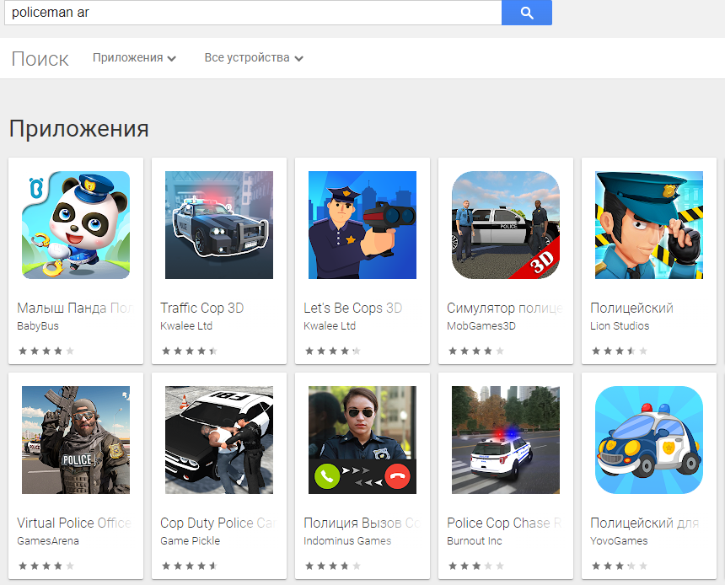
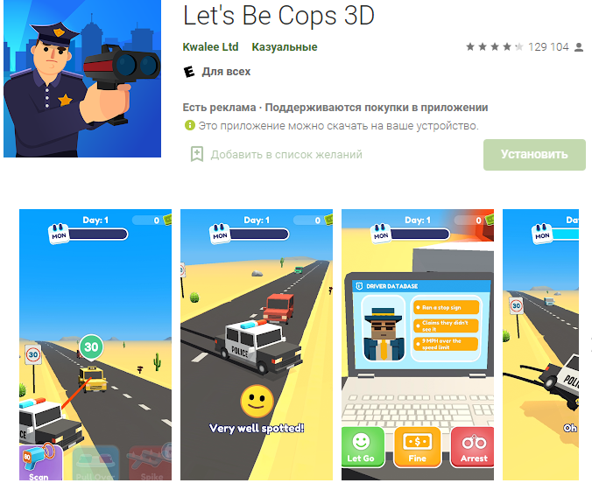
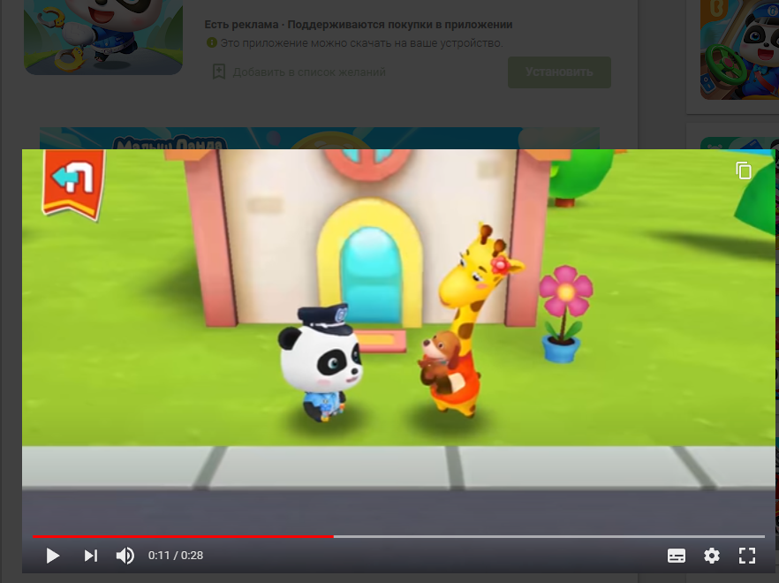
Анализ аналогов:
https://play.google.com/store/apps/details?id=com.sinyee.babybus.policemen&hl=ru&gl=US
https://play.google.com/store/apps/details?id=com.kwalee.letsbecops&hl=ru&gl=US
Плюсы:
Минусы:
1.Нет поддержки AR
2.Нет тактильного управления
1.Много уровней
2.Более реализованы

Slide 4
Отличие от аналогов: в перспективе, полноценная игра - симулятор, адаптированная под определенную возрастную категорию с обучающим и ознакомительным аспектами. Выполнена в среде дополненной реальности. Отвязана от AR Core в сторону Vuforia Engine для поддержки широкого круга смартфонов.
Тактильное управление путем перемещения объекта в реальном мире.
Аудитория: дети 4-8 классов.

Slide 5
Описание: приложение в игровой форме знакомит с профессией полицейского. Учит быть внимательным, быстрой реакции и основам правопорядка.
Функции:
Полицейский: Следит за правопорядком, ловит преступников, отводит их в тюрьму.
Граждане: Путешествуют, разговаривают, воруют.
Тюрьма: Сажает преступников, проверяет кто перед ней преступник(+1) или невинный(-1), обновляет счёт, следит за количеством пойманных преступников.
Возможности:познакомиться с основами профессии полицейского.

Slide 6

Структура приложения
Для реальзации ImageTarget взят рисунок
Player.cs – логика полицейского арест, освобожение, фиксация положения в пространстве.
PlayerFoundLost.cs – поиск AR изображения и фиксация положения в окружающем мире.
Turma.cs - установка тюрьмы и граждан в окружающем мире, обработка взаимодействия с пойманными гражданами.
InterectableForUstanovki.cs – совокупное событие на поиск игрока в окружающем мире и интеграция события через API Vuforia Engine.
SpawnPoint.cs – проверка точки для спауна и целей передвижения граждан.
Spawner.cs – спаун гражданских в точках спауна.
MoveCitizen.cs – передвижение гражданских, отработка ареста, действий (разговор или вороство), ожидание при препятствии на пути.
TalkAndTheftManager.cs – менеджер выбора действий для граждан и учёт их количества на сцене.
GameManager.cs – обработка счёта, выхода из приложения, рестарта и окончания игры.
Главный герой

Slide 7
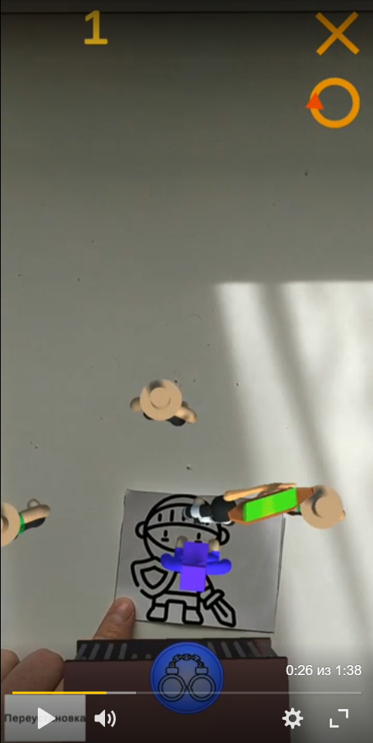
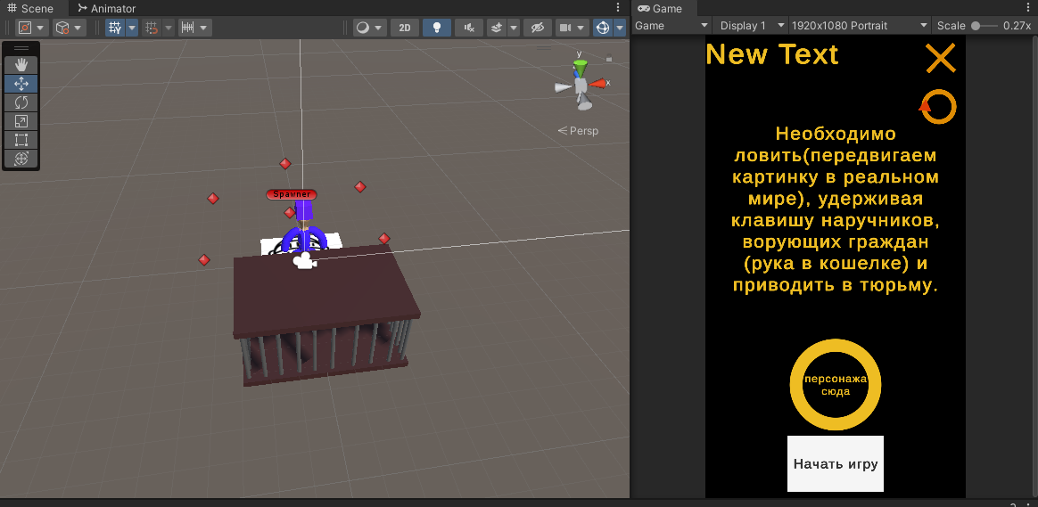
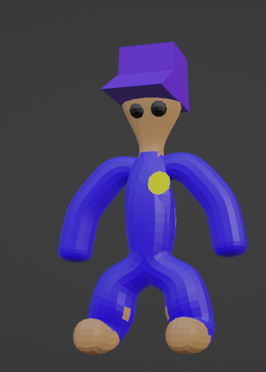
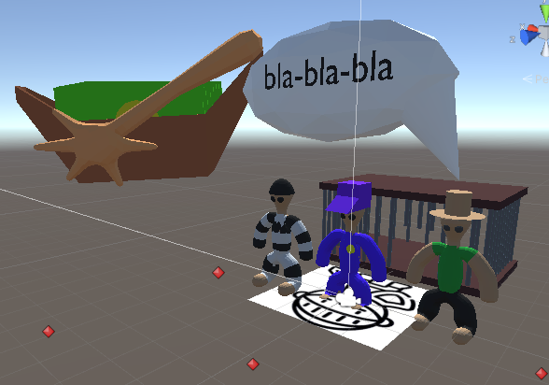
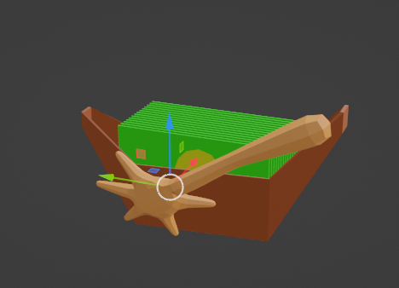
Скриншоты и видео

Slide 8
Распределение ролей в проекте:
Программирование AR части: Молодкин Илья
Программирование логики игрока: Молодкин Илья
Программирование логики Тюрьмы: Молодкин Илья
Программирование логики гражданских: Кобяков Сергей
Программирование логики интерфейса: Кобяков Сергей
Вся графика(3D модели, вектораная графика), интеграция сторонних материалов: Черницына Алина
Консультация и помощь: Лебединский Леонид.

Slide 9
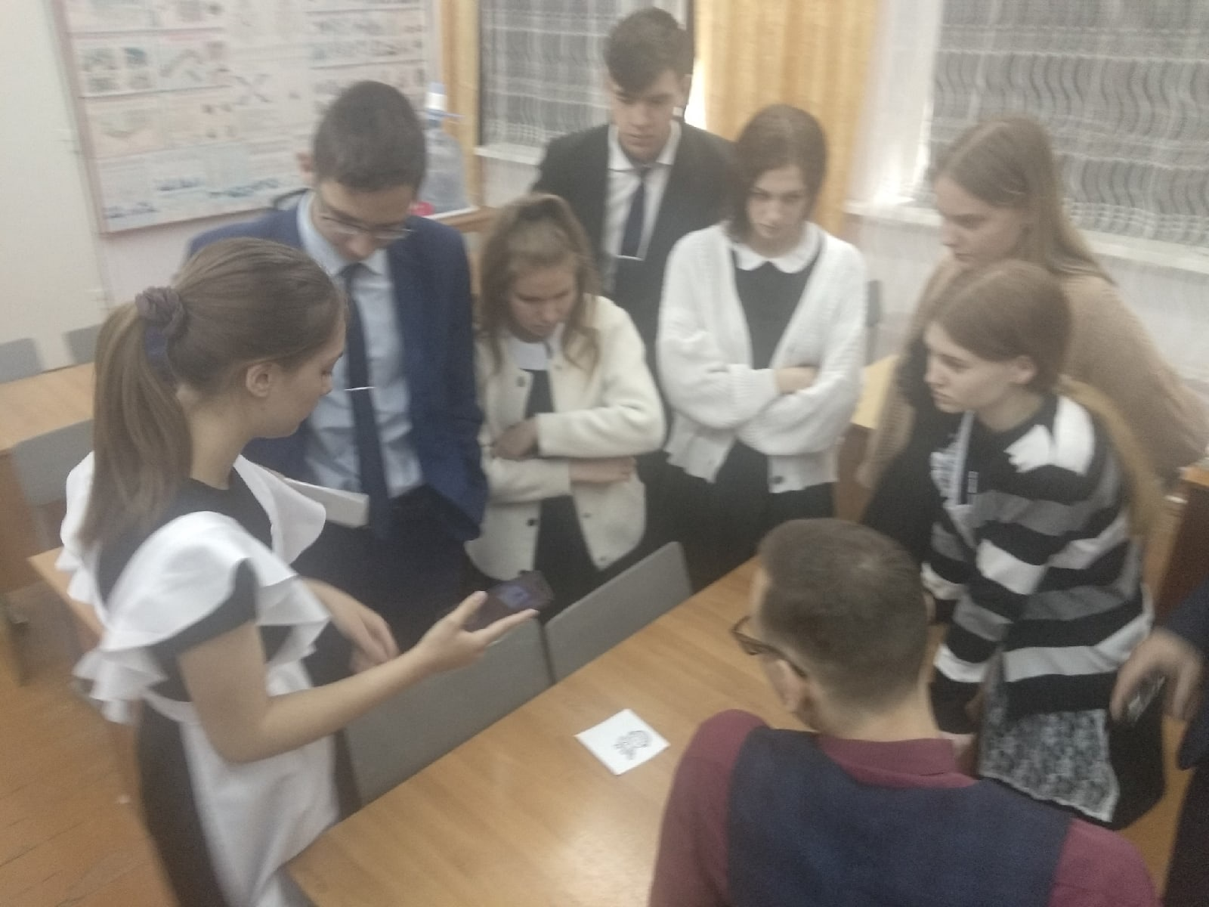
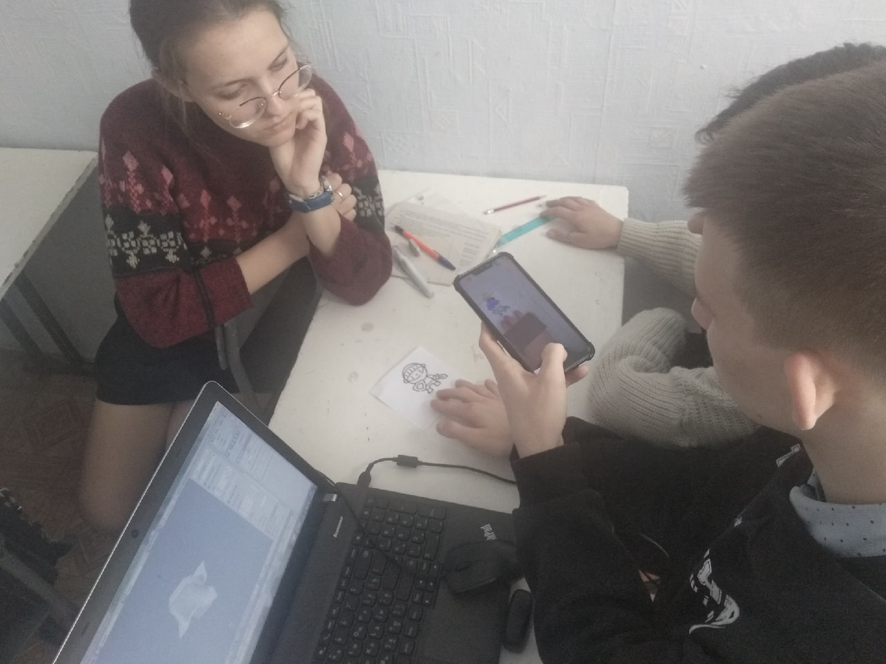
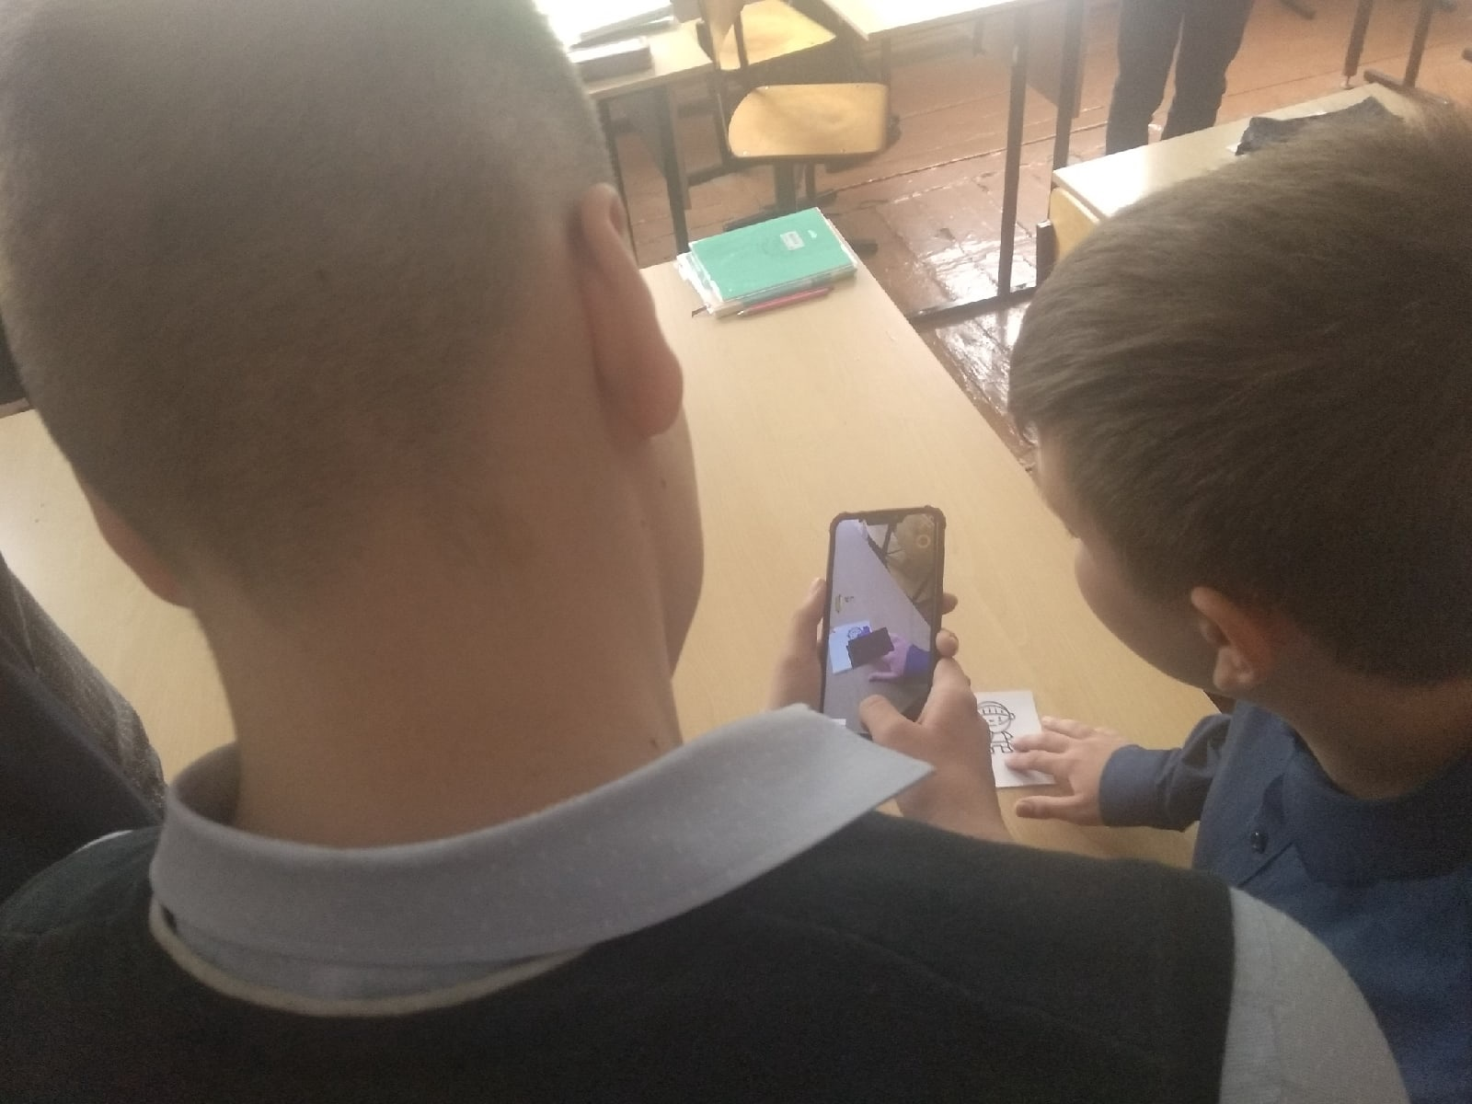
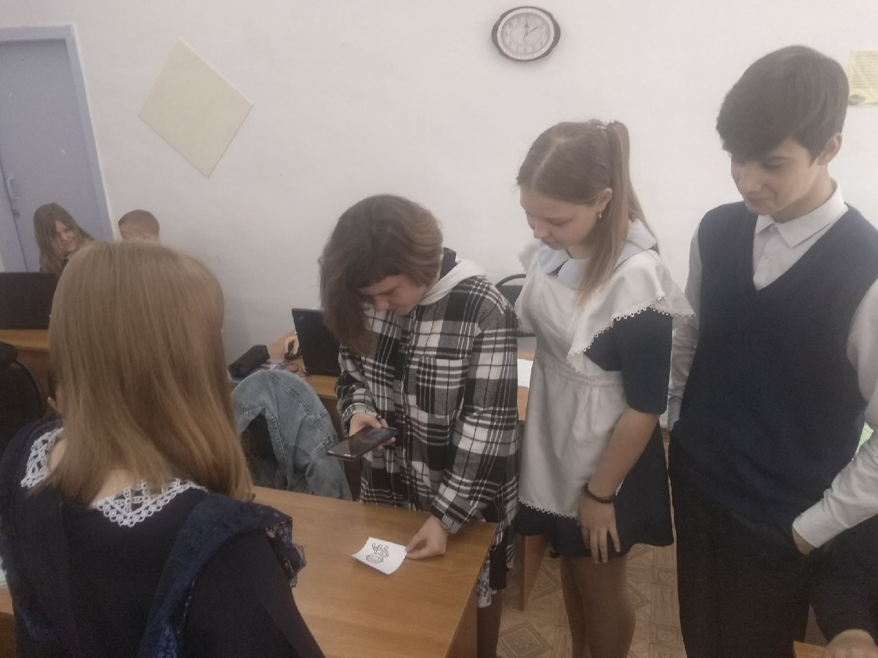
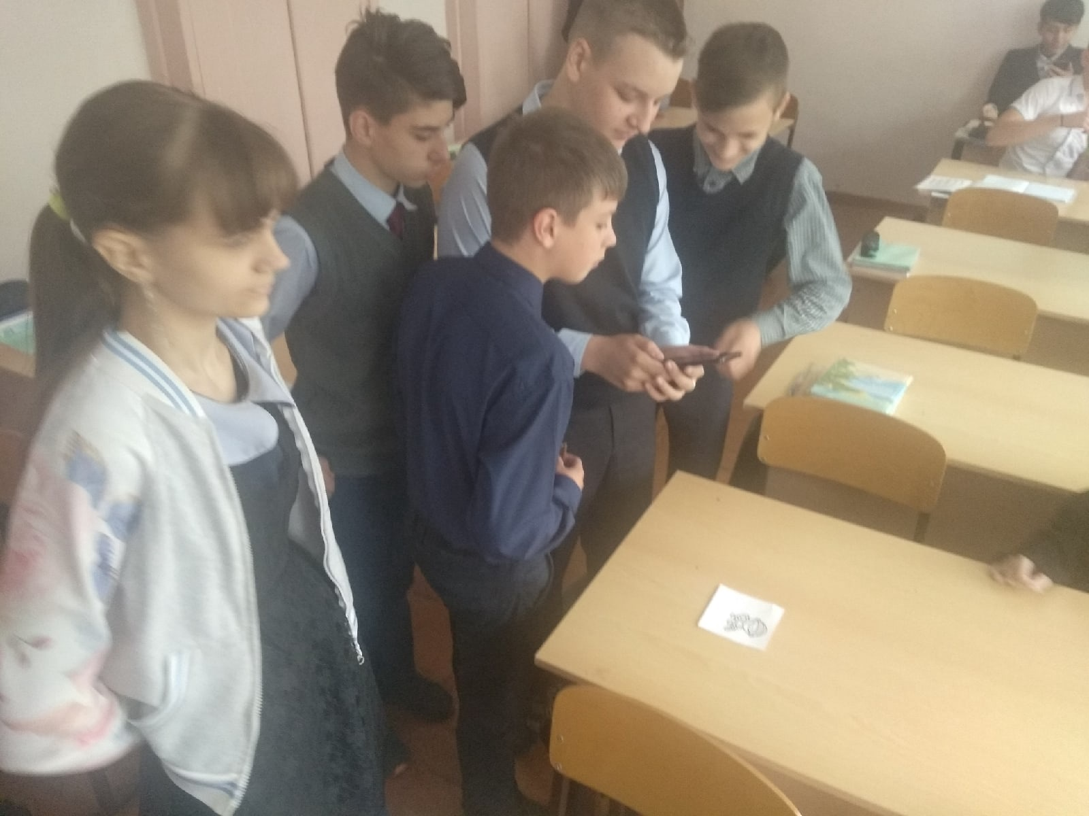
апробация

Slide 10
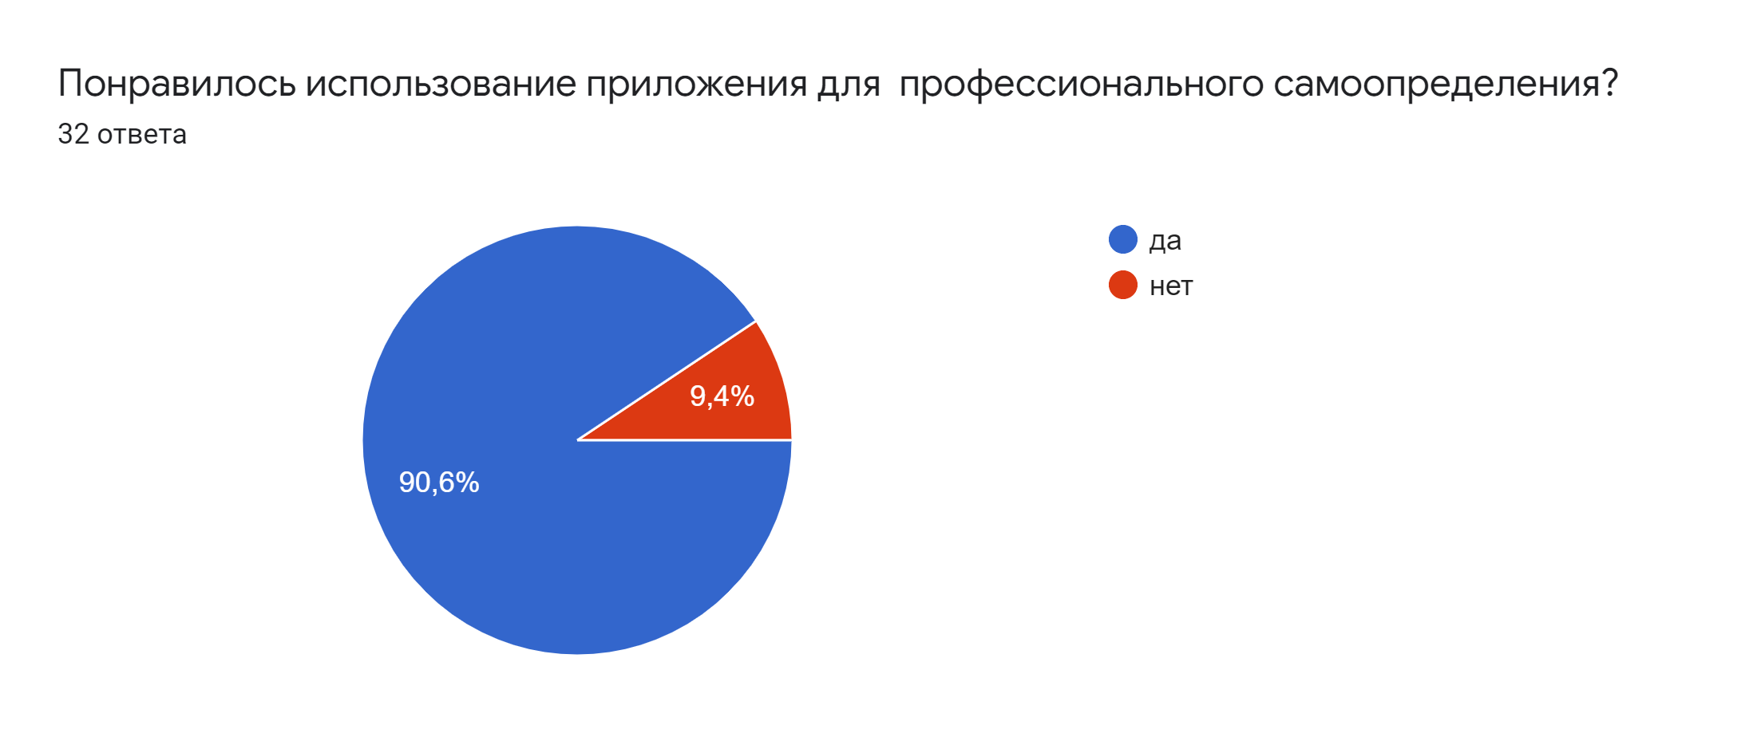
Опрос

Slide 11
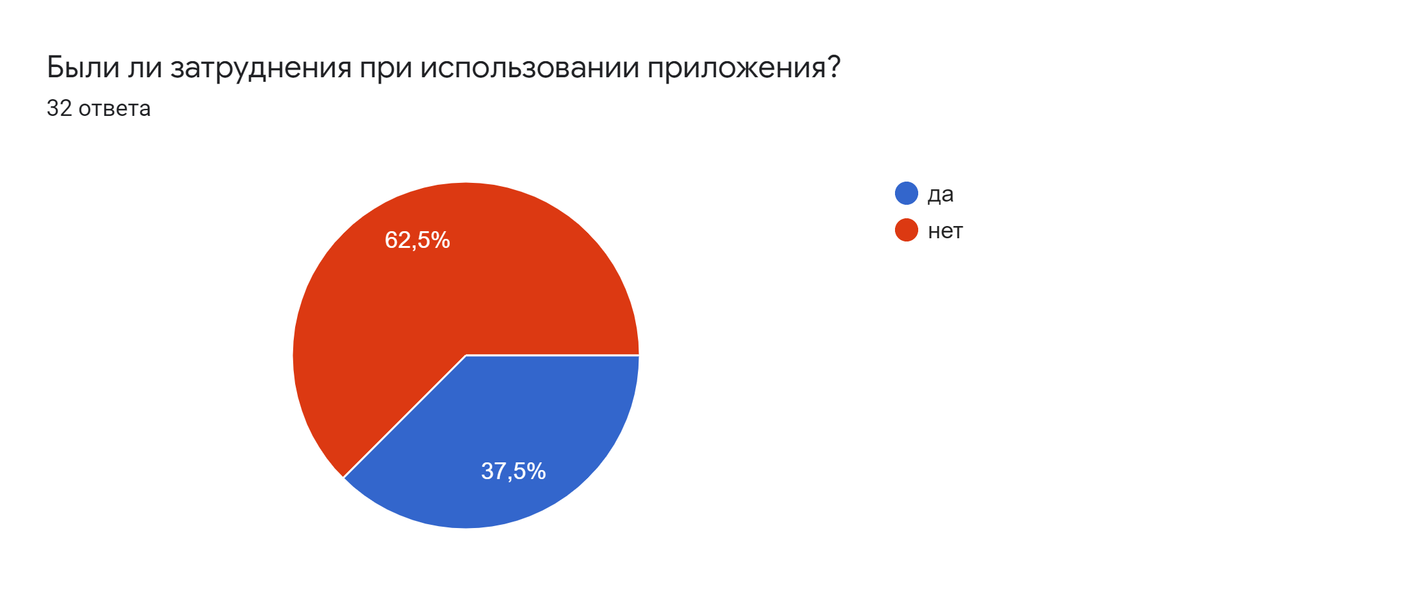

Slide 12
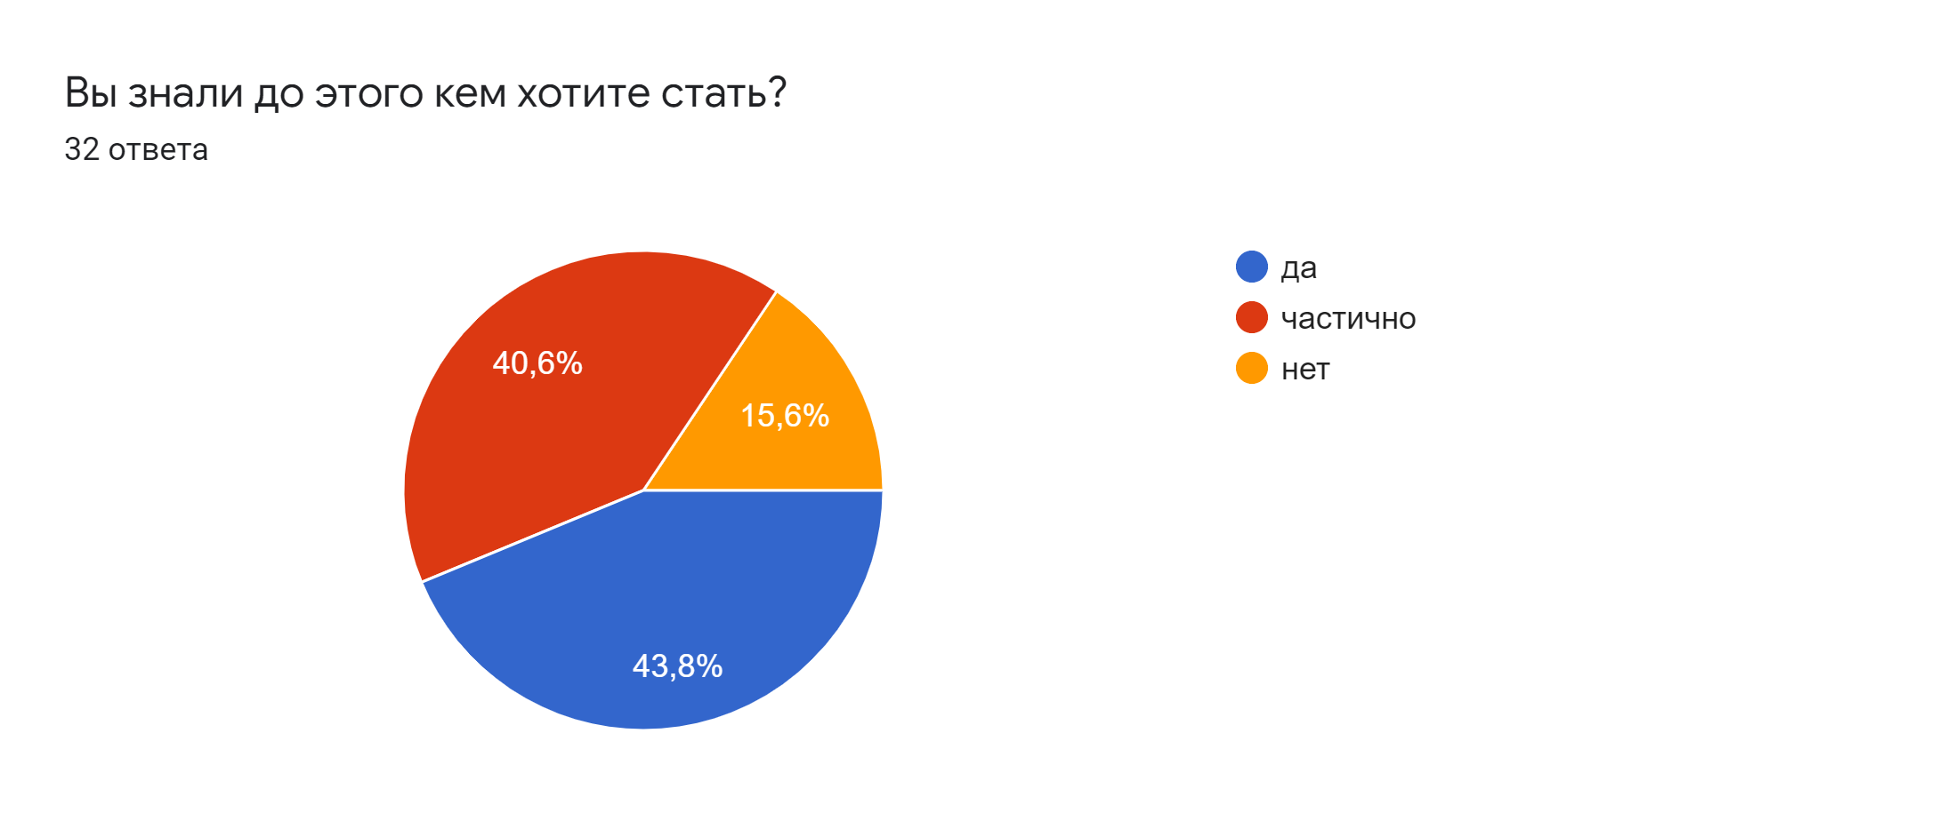

Slide 13
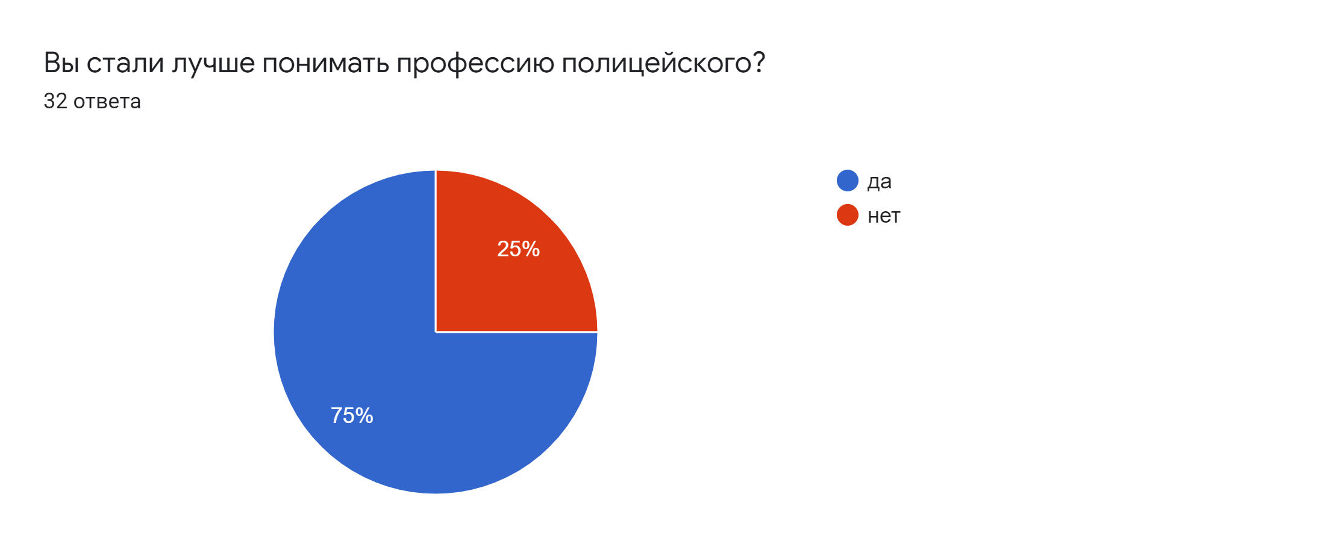

Slide 14
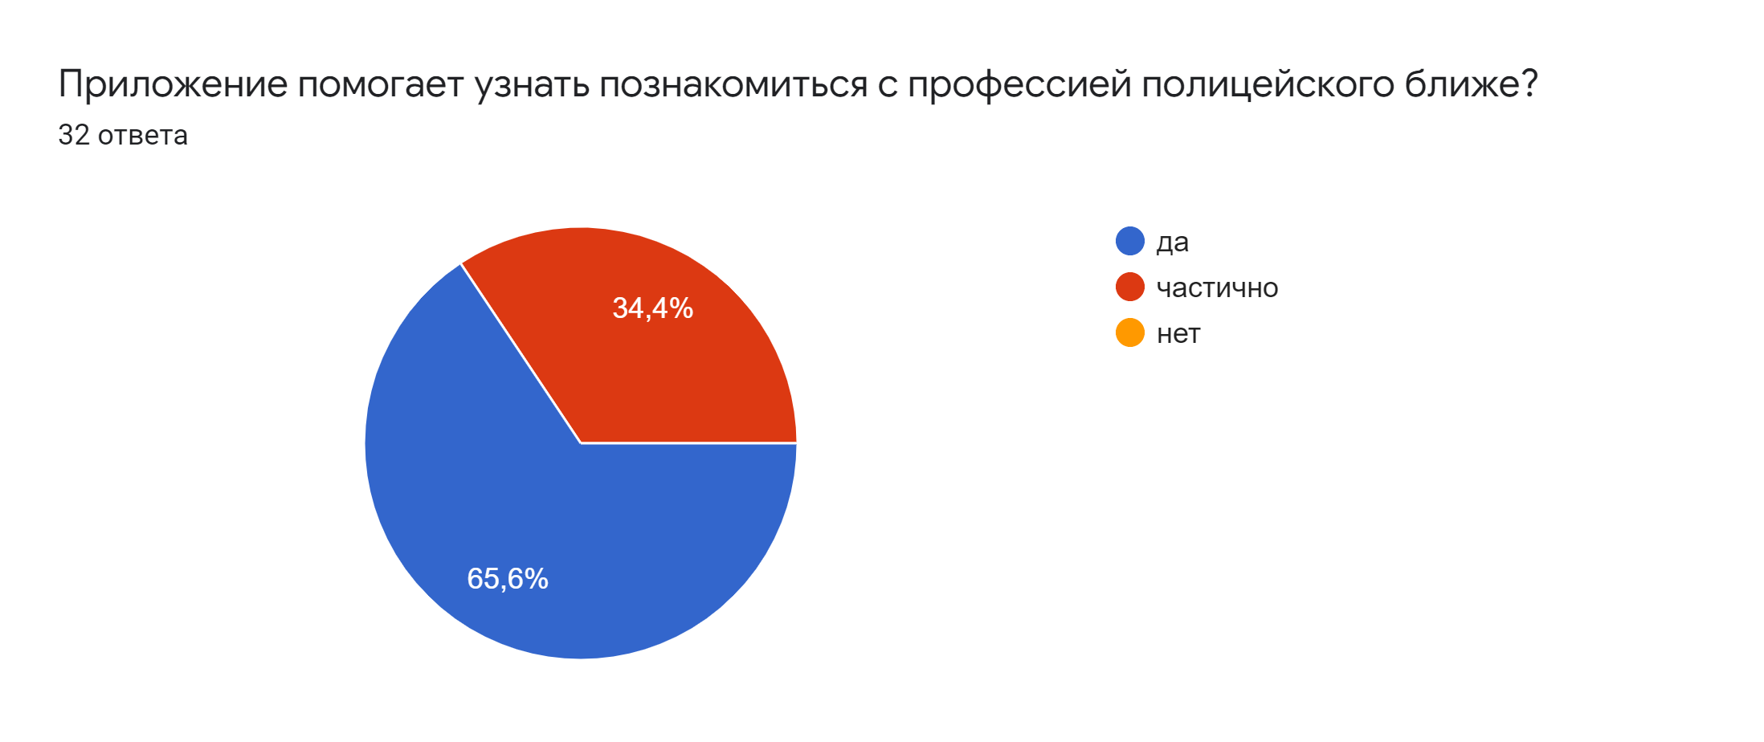

Slide 15
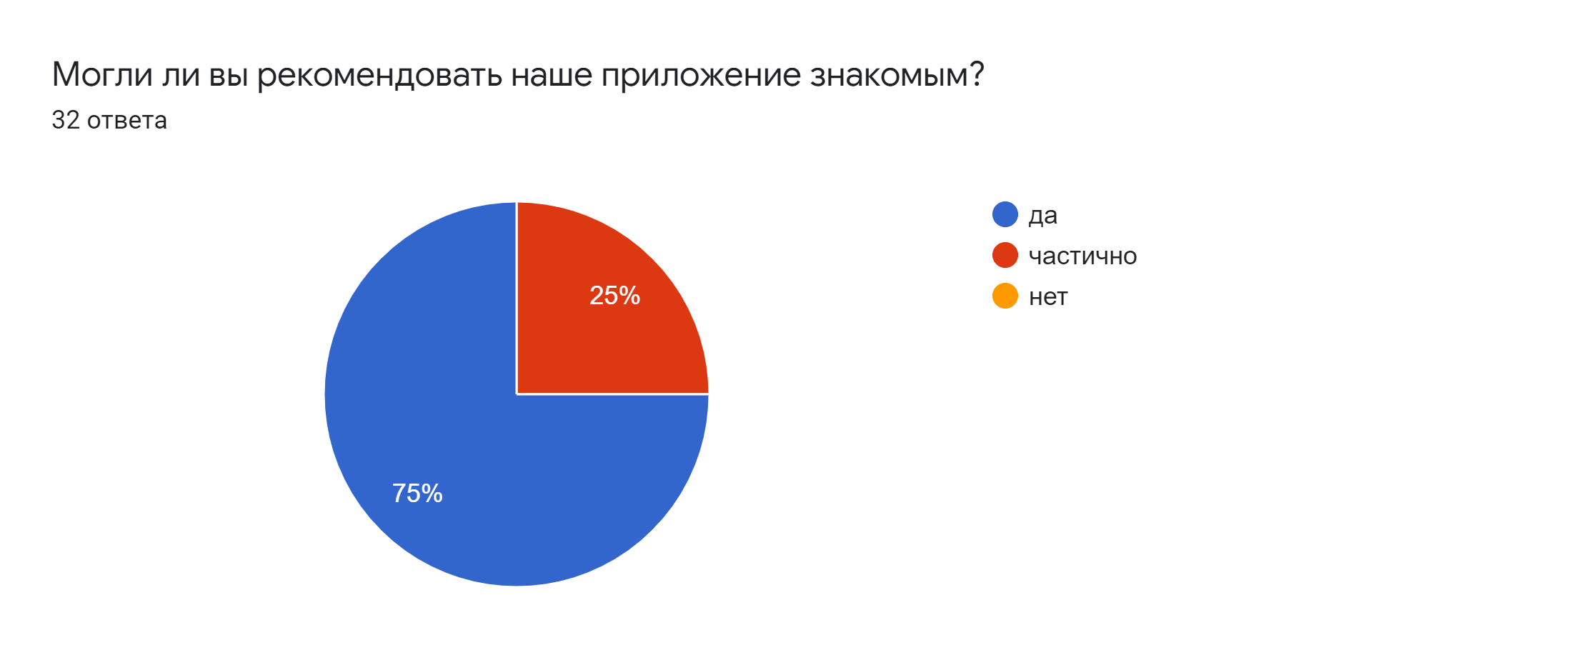

Slide 16


Slide 17
Выводы
Удалось: создать и аппробировать приложение с помощью игрового движка Unity и Vuforia Engine.Также провели опрос обратной связи и доработали техническую часть приложения.
Не удалось: сделать позиционирование в прострастве полностью стабильным автоматически, но добавлена функция стабилизации.
Причины успеха: командная работа, распределение ролей в команде, удаленное взаимодействие, усердный труд, занятия в мини - кванториуме.
Причины неудачи: нехватка знаний в некоторых аспектах, скудный ряд поддерживаемых устройств технологий продвинутой дополненной реальности (ArCore, ArKit).
Перспективы разработки: разработать целый ряд игровых ситуаций с несколькими профессиями (пожарный, спасатель, кассир и т.д.)

Slide 18
Ссылки на источник заимствованных файлов
Рыцарь взят с - https://www.flaticon.com/authors/ariefstudio
Бесплатная версия Vuforia Engine с https://developer.vuforia.com/
Вся остальная графика сделана при помощи Blender и Inkscape.
https://disk.yandex.ru/i/MumQalcYJTYT7w
Спасибо за внимание

